Slide 1
Progress Report: Text-Guided Ad Object Generation
A Primitive Idea
-----Zhixin Ling (2022-04-27)

Slide 2
1. 任务描述
2. 方案构思
3. 资源估算

Slide 3

2. 粗略方案
应用场景：生成对应广告需求的物体。
输入：1.广告描述，2.物体表述，3.控制风格的图片。
输出：图片元素。
举例：
输入：1.“欢乐万圣节”，
2.“南瓜灯”
3.一个背景图
输出：一个语义匹配文字描述，而且风格符合
背景图的不带背景的南瓜灯图片。

Slide 4
1. 任务描述
2. 方案构思
3. 资源估算
4. 效果预期

Slide 5
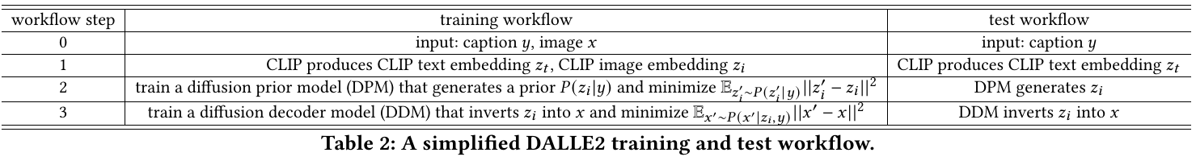
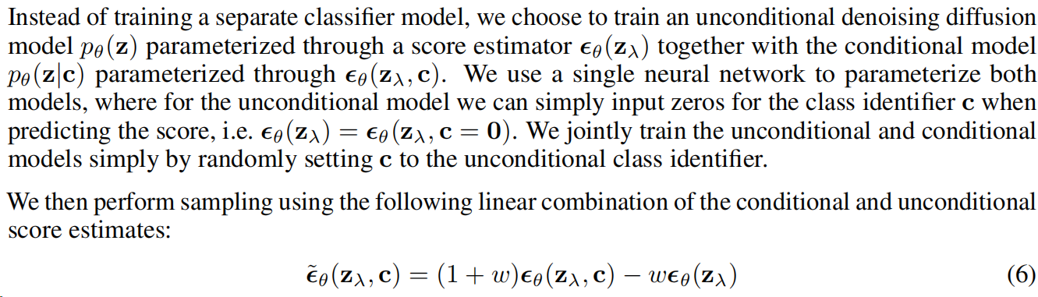
2. 方案构思
基础模型：DALLE2 = CLIP + CFDG Diffusion Prior + CFDG Diffusion Decoder
DALLE2:
CFDG: 其特点在于，噪声估计网络有一个额外的条件输入，训练时，该输入随机置为0来得到有条件和无条件的噪声估计网络。测试的时候，噪声估计的结果由有条件和无条件输出的加权综合。

Slide 6
1. 任务描述
2. 方案构思
3. 资源估算
4. 效果预期

Slide 7
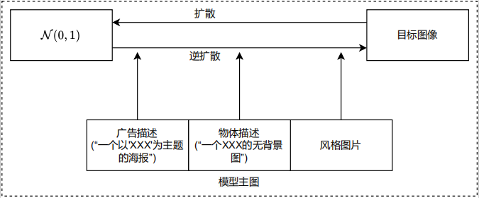
2. 方案构思
训练流程概览：
(a) 训练支持中文，对背景敏感的CLIP
(b) 训练支conditional DM

Slide 8
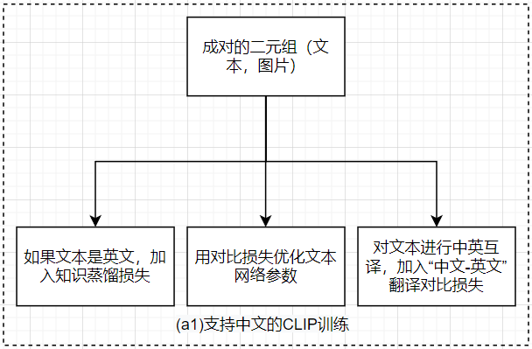
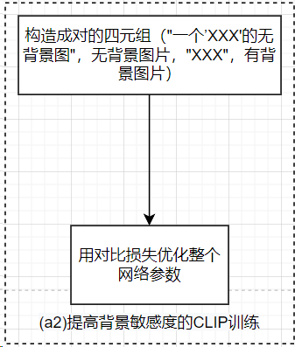
2. 方案构思
(a) 训练CLIP

Slide 9
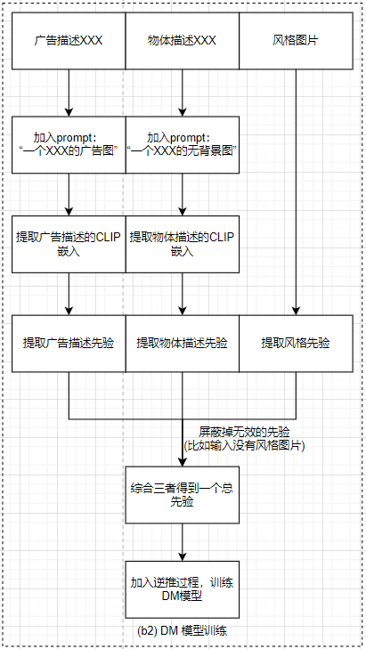
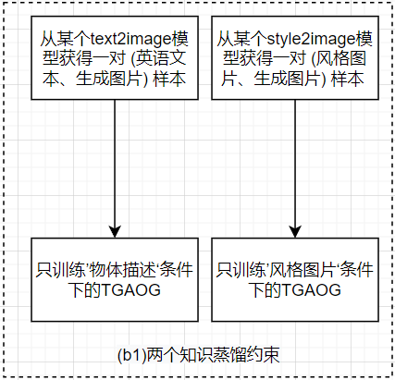
2. 方案构思
(b) 固定CLIP，训练DM

Slide 10
2. 方案构思
如果对完整框架没有把握，也可以先用一个极简框架：
输入：物体表述
输出：图片元素。
举例：
输入：“万圣节”
输出：无背景的南瓜灯图
训练：只训练a1和b2的“广告描述先验”

Slide 11
1. 任务描述
2. 方案构思
3. 资源估算
4. 效果预期

Slide 12
3. 资源估算
1. 预训练的CLIP模型✔
2. 预训练的text2image的Diffusion模型✔
3. 预训练的style2image的Diffusion模型* ×
4. 预训练的中文-英文翻译模型✔
4. 收集成对的(广告描述，物体描述，风格图片×，无背景图片)数据
没有风格图片可以暂不考虑，先简化模型。
无背景图片和描述可以爬取，如果广告描述和物体描述不好区分，就认为描述是广告描述。
参考COCO有30w张图片，我们的数据有30w是。
5. 算力
参考LDM-ImageNet：100~1000 V100 days，256x256分辨率，10M图片，参数1.5B
我们主要做finetune，再考虑到数据量，估计可降到10 V100 days以下

Slide 13
1. 任务描述
2. 方案构思
3. 资源估算
4. 效果预期

Slide 14
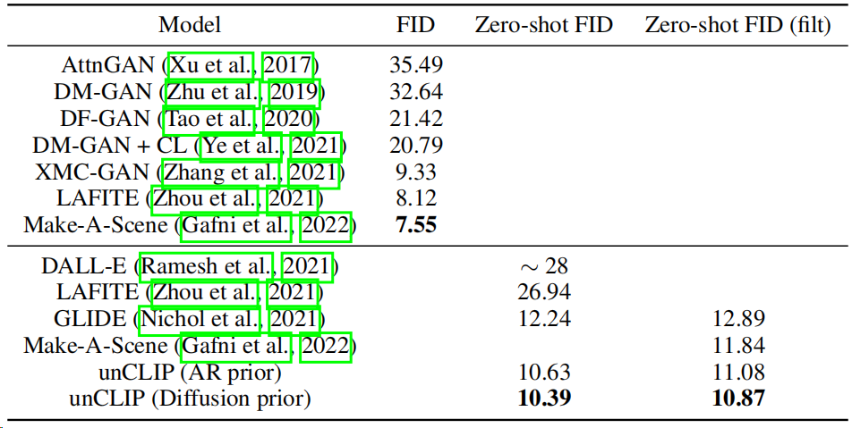
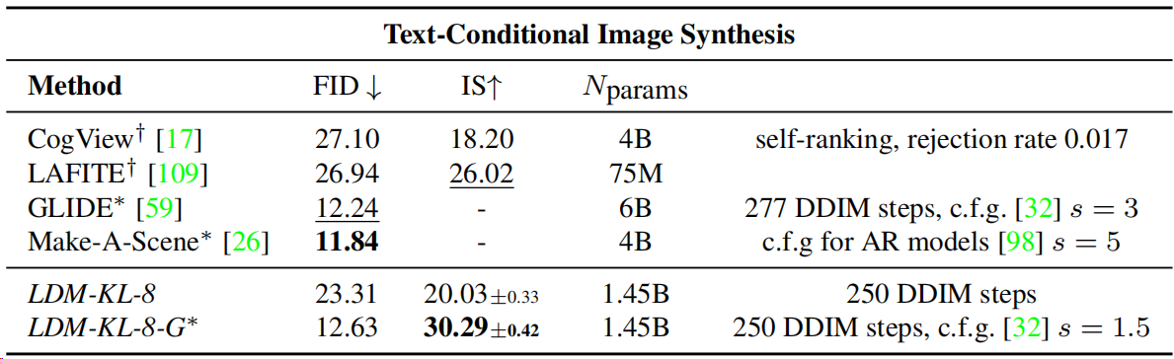
4. 效果预期
1. 数据量参考
GLIDE - 3.5B
DALLE - 2.5B
DALLE2 - 6.5B
LDA/CFDG - 30w
2. 结果对比参考如右图，LDM约等于GLIDE，即使数据量差别巨大（LDM在30w的COCO上训练，GLIDE在3.5B的数据集上训练，然后同在coco val上测试）。
3. 就任务难度而言，TGAOG难度可能小于一般的text-2-image。
4. 结论，即使考虑到复现的不完整性，我们的效果也不会比GLIDE差很多。

